Slide 1
Математика

Slide 2
Авторы:
Моро М.И.
Бантова М.А
Бельтюкова Г.В.
Волкова С.И.
Степанова С.В.

Slide 3
Цели:
Математическое развитие младших школьников.
Формирование системы начальных математических знаний.
Воспитание интереса к математике, к умственной деятельности.

Slide 4
Задачи:
формирование элементов самостоятельной интеллектуальной деятельности на основе овладения несложными математическими методами познания окружающего мира (умения устанавливать, описывать, моделировать и объяснять количественные и пространственные отношения);
развитие основ логического, знаково-символического и алгоритмического мышления;
развитие пространственного воображения;
развитие математической речи;
формирование системы начальных математических знаний и умений их применять для решения учебно-познавательных и практических задач;
формирование умения вести поиск информации и работать с ней;
формирование первоначальных представлений о компьютерной грамотности;
развитие познавательных способностей;
воспитание стремления к расширению математических знаний;
формирование критичности мышления;
развитие умений аргументированно обосновывать и отстаивать высказанное суждение, оценивать и принимать суждения других.

Slide 5
Авторы особое внимание уделяют такой подаче учебного материала, которая создаёт условия для формирования у учащихся интеллектуальных действий, таких, как:

Slide 6
действия по сравнению математических объектов
проведение их классификации
анализ предложенной ситуации и получение выводов
выявлению разных функций одного и того же математического объекта и установление его связей с другими объектами
выделение существенных признаков и отсеивание несущественных
перенос освоенных способов действий и полученных знаний в новые учебные ситуации

Slide 7
Дальнейшее развитие получила и методика работы над текстовыми задачами (структура задачи, этапы решения задачи: анализ задачи, поиск и составление плана её решения, проверка решения, составление и решение задач, обратных заданной задаче), в том числе и формирование умений записать текстовую задачу сначала с помощью схем, используя фишки и фигуры, а затем и с помощью схематических чертежей.

Slide 8
Овладение приёмами сравнения, анализа, классификации формирует у учащихся универсальные учебные действия, развивает способность к проведению обобщений, облегчает включение детей в учебную деятельность не только на уроках математики, но и при изучении других школьных предметов.

Slide 9
1 класс

Slide 10
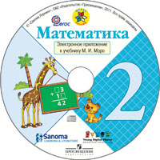
2 класс

Slide 11
3 класс

Slide 12
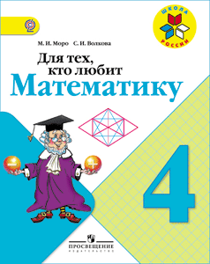
4 класс

Slide 13
Моро М.И., Волкова С.И., Степанова С.В. Математика: Учебник: 1 класс: Часть 1.

Slide 14
Моро М.И., Бантова М.А., Бельтюкова Г.В. Математика: Учебник: 3 класс: Часть 1.

Slide 15
Моро М. И., Бантова М. А., Бельтюкова Г. В. и др. Математика: Учебник: 2 класс: Часть 1.

Slide 16
Моро М.И., Бантова М.А., Бельтюкова Г.В. Математика: Учебник: 4 класс: Часть 2.

Slide 17
Конец

